Slide 1
Los
Geht’s!
Öffentliche Dienstleistungen am Beispiel Verkehr: Mobilität für alle?

Slide 2
Busnetz ausbauen?

Slide 3
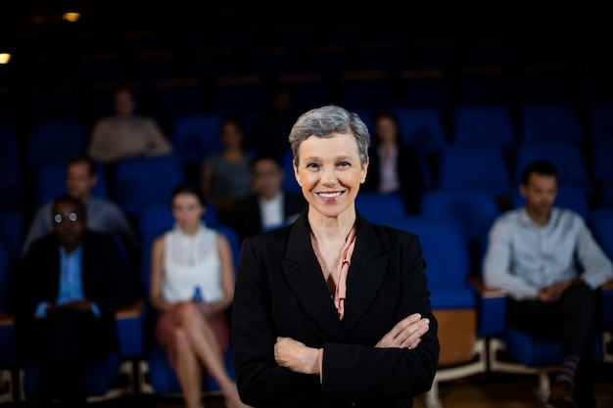
Ich vertrete als Bürgermeisterin meine Gemeinde. Bei der letzten Gemeinderatssitzung haben wird gemerkt, dass wir beim Thema öffentlicher Verkehr unterschiedliche Meinungen haben. Natürlich wäre es für die Bürger:innen gut, wenn sie mehr Möglichkeiten hätten, den Bus zu nehmen. Allerdings hat die Gemeinde momentan hohe Schulden. Auch wenn wir nur einen Teil des Ausbaus zahlen müssten, hätten wir trotzdem in den kommenden Jahren sehr wenig Geld zur Verfügung.

Slide 4
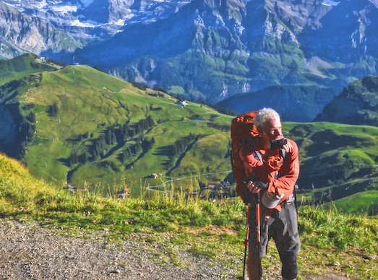
Ich bin ein sehr aktiver Mensch und gerne unterwegs, vor allem in den Bergen. Da ich in Pension bin, habe ich dafür genug Zeit. Für die Anfahrt nutze ich mein Auto. Mit dem Bus zu fahren, ist mir zu umständlich. Für den Umstieg auf den Bus müsste das öffentliche Netz schon sehr stark erweitert werden. Dann würde ich es mir vielleicht überlegen. Aber das ist mit hohen Kosten verbunden.

Slide 5
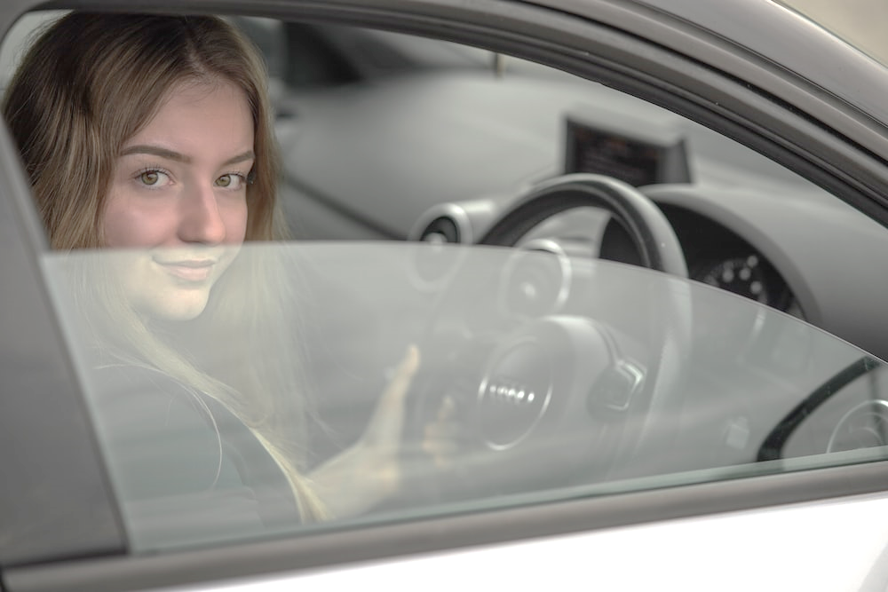
Ich habe vor einem Jahr meinen Führerschein gemacht und habe jetzt auch ein Auto – ein ziemlich cooles noch dazu. Auf dieses habe ich fleißig gespart. Es bedeutet mir sehr viel und ich zeige mich auch gerne damit. Was gibt es Cooleres, als mit dem eigenen Auto vorzufahren? Ich fühle mich damit außerdem frei und unabhängig. Außerdem wird mir beim Busfahren immer schlecht. Darum steige ich so schnell in keinen Bus mehr ein. Der Ausbau der Öffis und die damit verbundenen Kosten sind mir daher egal. Zahle ja nicht ich. Oder?!

Slide 6
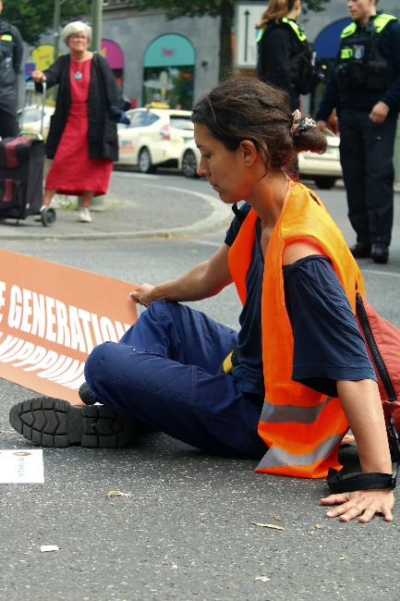
Der Verkehr ist an einem Viertel aller CO₂-Emissionen der EU schuld. Wenn ich mir ansehe, wie viele Personen in einem PKW sitzen, ärgere ich mich. Wenn die Öffis ausgebaut werden, können mehr Personen auf einmal transportiert werden und das würde pro Person weniger CO₂-Ausstoß verursachen. Das wäre viel besser für die Umwelt. Ich halte das Argument, auf das Auto angewiesen zu sein, für eine Ausrede. Aber ich verstehe, dass es oft bequemer ist, mit dem Auto zu fahren. Daher müssen Politiker:innen handeln und den öffentlichen Verkehr stark ausbauen. Unsere Steuern sollten schließlich nachhaltig verwendet werden.

Slide 7
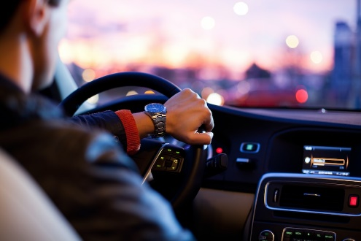
Ich halte nichts vom Ausbau der Öffis. Man wird den Menschen nie ihr Auto wegnehmen können, weil es um mehr geht, als nur von A nach B zu kommen. Im Auto stört mich niemand und ich bin viel schneller. Ich denke, das Geld sollte lieber in den Ausbau der Straßen investiert werden. Man könnte den Menschen aber auch Belohnungen auszahlen, wenn sie sich statt eines Autos, das mit Diesel oder Benzin fährt, ein E-Auto kaufen.

Slide 8
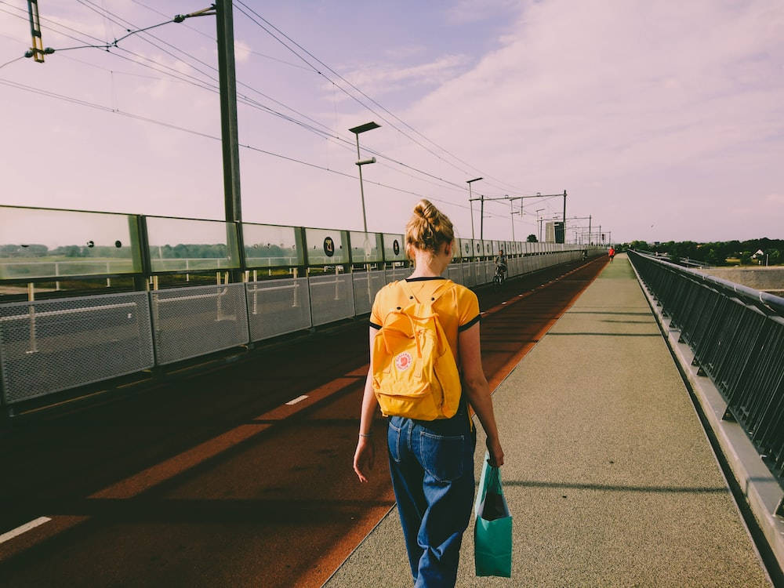
Ich finde es gut, dass das Busnetz ausgebaut werden soll. Ich habe gehört, dass fünf neue Buslinien eingerichtet werden sollen. Das bedeutet für mich, dass ich schneller in die Schule komme. Derzeit muss ich zu Fuß zum Bahnhof in meiner Gemeinde gehen. Das dauert rund 15 Minuten. Dann benutze ich die Bahn. Ich steige einmal um und benötige für die gesamte Strecke 60 bis 70 Minuten. Mit der neuen Buslinie würde ich schneller sein, da die Haltestelle näher an meinem Zuhause ist und direkt zur Schule fährt. Durch den Ausbau spare ich 25 Minuten pro Richtung, also fast eine Stunde am Tag.

Slide 9
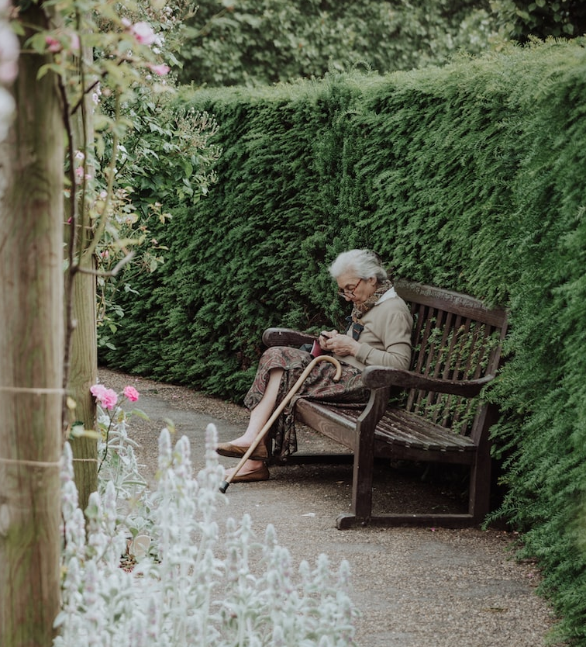
Ich bin Pensionistin und wohne in einer Stadt, die durch den Ausbau mit den umliegenden Gemeinden verbunden werden soll. Ich verstehe nicht, warum die Leute so viel in der Weltgeschichte herumfahren müssen. Man kann doch auch vor Ort schöne Sachen machen. Außerdem kann man nur durch Verzicht tatsächlich Emissionen einsparen. Alles andere ist Selbstbetrug.
Den Ausbau des Busnetzes finde ich daher nicht so gut, zumal dafür ja unser Steuergeld verwendet wird. Das Geld sollte lieber in den Kulturbereich oder das Gesundheitswesen investiert werden. Bei Kassenärzt:innen wartet man mitunter zwei Monate auf einen Termin, manchmal länger. Eine:n Privatärzt:in können sich viele nicht leisten. Dafür sollte man das Geld ausgeben!

Slide 10
Sicherung

Slide 11

Sicherung
Nimm ein digitales Endgerät zur Hand und scanne den folgenden QR-Code, um die wichtigsten Inhalte aus den letzten Einheiten zu festigen.

Slide 12
Anhang

Slide 13
Bilder
Alle Bilder sowie andere Medien (z. B. Videos) sind aus der Lizenz ausgenommen.
Wenn nicht anders angegeben, handelt es sich um eigene Darstellungen.
F3, Bürgermeisterin, wavebreakmedia_micro / Freepik
F4, Mann beim Wandern, Colton Miller/ Unsplash
F5, Frau am Steuer, Patrycja Olszak / Unsplash
F6, Klimaaktivistin, unbekannt / Letzte Generation
F7, Mann am Steuer, Why Kei / Unsplash
F8, Frau am Bahnsteig, Bryan Dijkhuizen / Unsplash
F9, Alte Frau auf Parkbank, Andreea Popa / Unsplash

Slide 14
Impressum
Bei einer Weiterverwendung sollen folgende Angaben gemacht werden:
Stiftung Wirtschaftsbildung (2025) Öffentliche Dienstleistungen am Beispiel Verkehr: Mobilität für alle? Power-Point-Präsentation. CC BY NC SA 4.0.

